Slide 1
Nuklear Strike
Ein rundenbasiertes Strategiespiel basierend auf Javascript
von Tilo von Eschwege

Slide 2
Bausystem in Javascript
Jedem Sechseck wird eine eindeutige ID zugewiesen, um es im Code anzusteuern.
Die ID setzt sich aus der Reihe und der Nummer des Sechsecks zusammen.
Jedes Sechseck besitzt einen Click-EventListener.
Wenn ein Sechseck nun angeklickt wird, wird überprüft welcher Baumodus aktiv ist
Der Baumodus wird durch den Spieler durch die untere Leiste im Spiel bestimmt.
Die ID des Sechsecks wird beim Anklicken des Seckseckes an die jeweilige Baufunktion als Parameter übergegeben.
Diese Baufunktion erschafft nun auf dem Feld mit der vorher übergegebenen ID das vorher vom Spieler ausgewählte Gebäude.

Slide 3
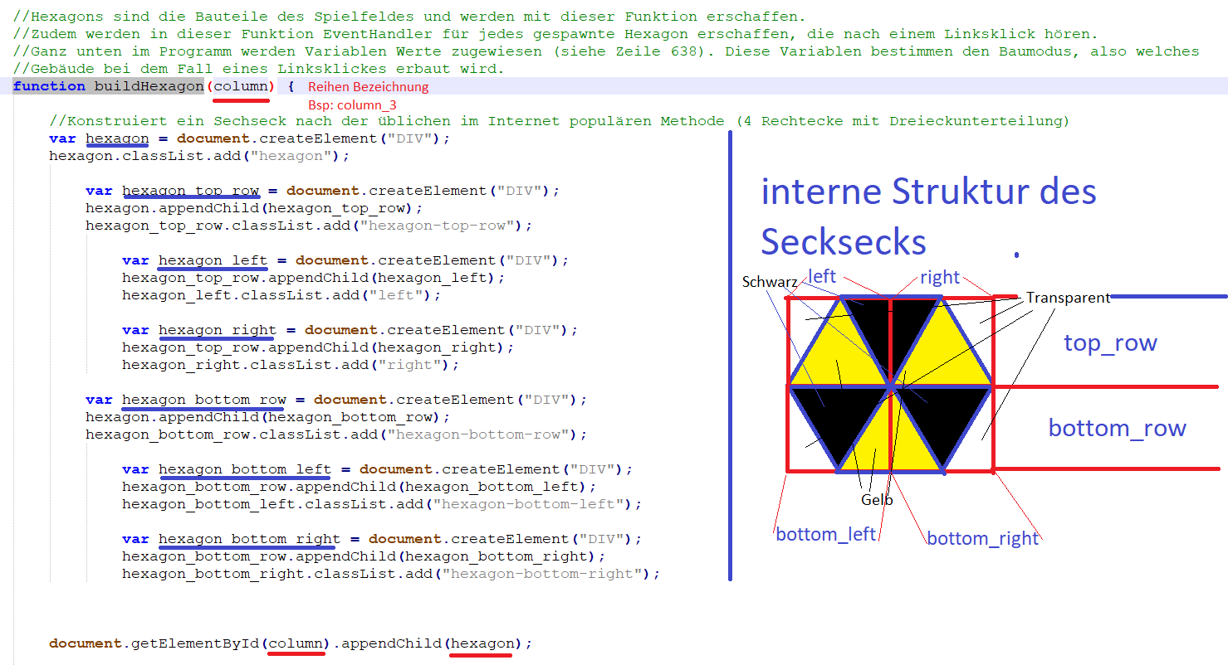

Slide 4
Wie erschafft man Gebäude / Objekte in JS?
Mit var hexagon = document.createElement("DIV") erschafft man ein div Element unter der Variable hexagon.
Nun muss man dem Spiel sagen wo es das div erscheinen lassen soll. Das geht mit der Funktion [Parent].appendChild([Child])
document.getElementById("Spielfeld").appendChild(hexagon)
Hier ist das Element mit der ID "Spielfeld" das Elternteil und das vorher definierte div namens hexagon das Kind.
Als nächstes weist man dem Element eine ID oder Class zu um es in CSS zu styleisen.
div.id = "hexagon" ||
div.classList.add("hexagon");

Slide 5
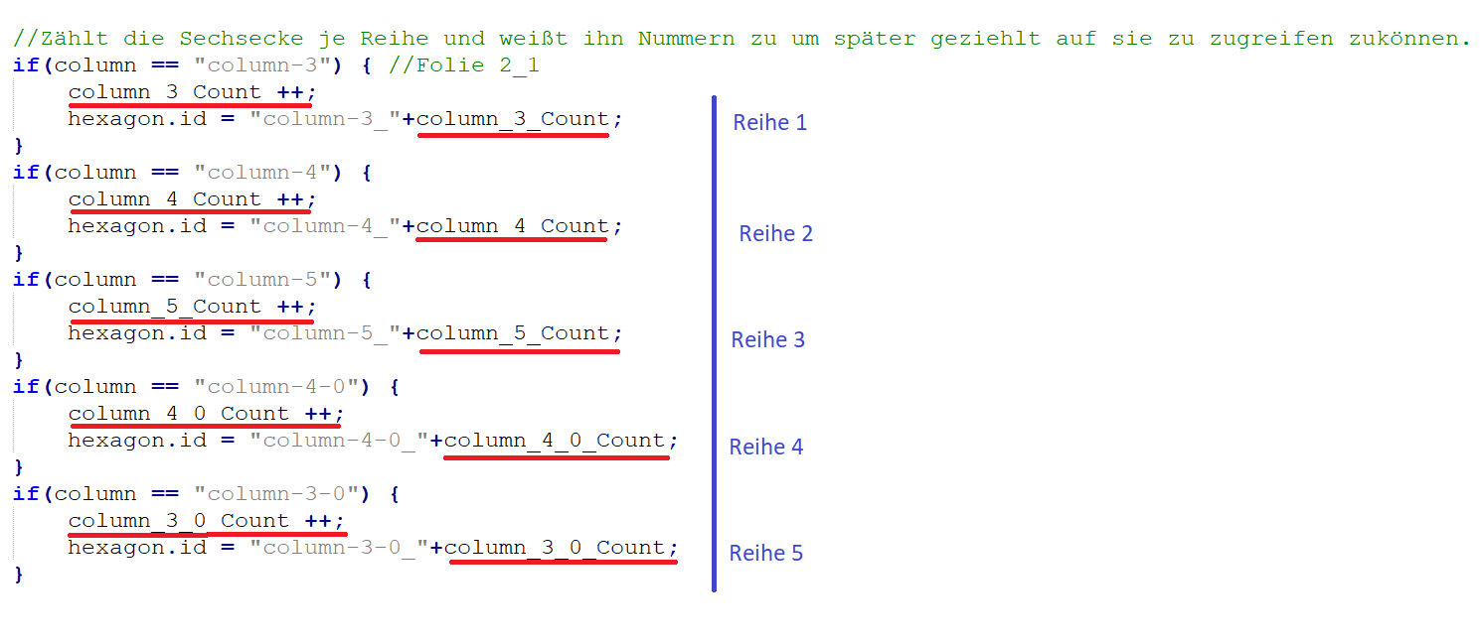

Slide 6
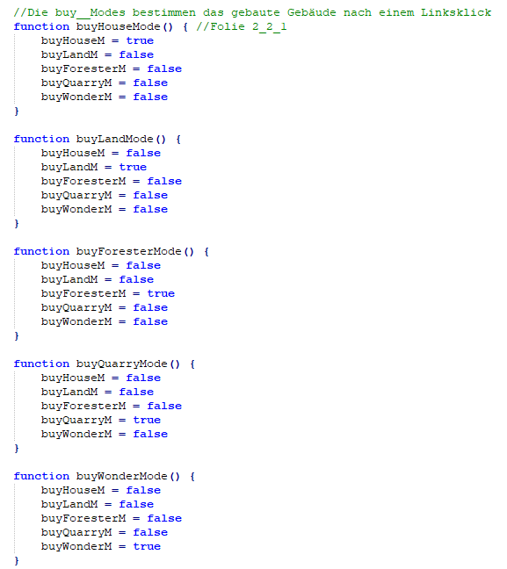

Slide 7
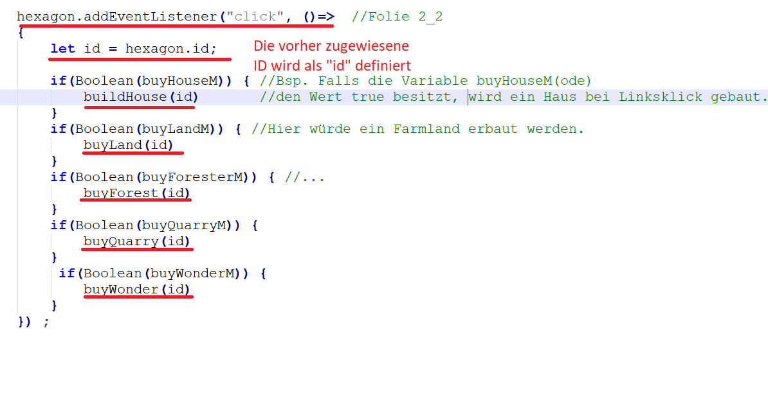

Slide 8
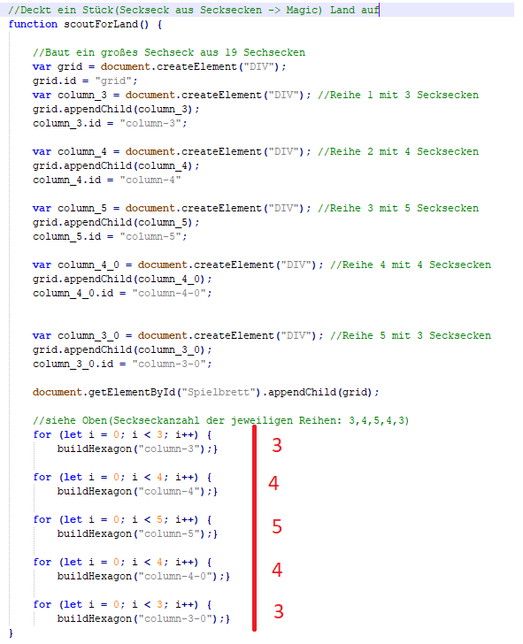

Slide 9
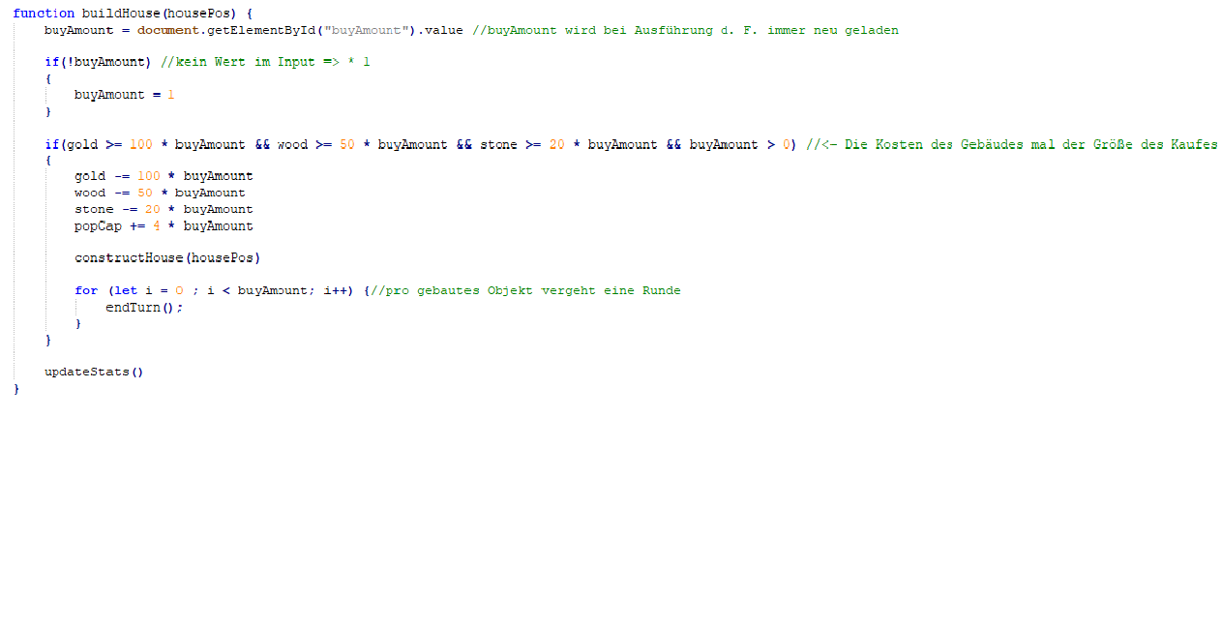

Slide 10
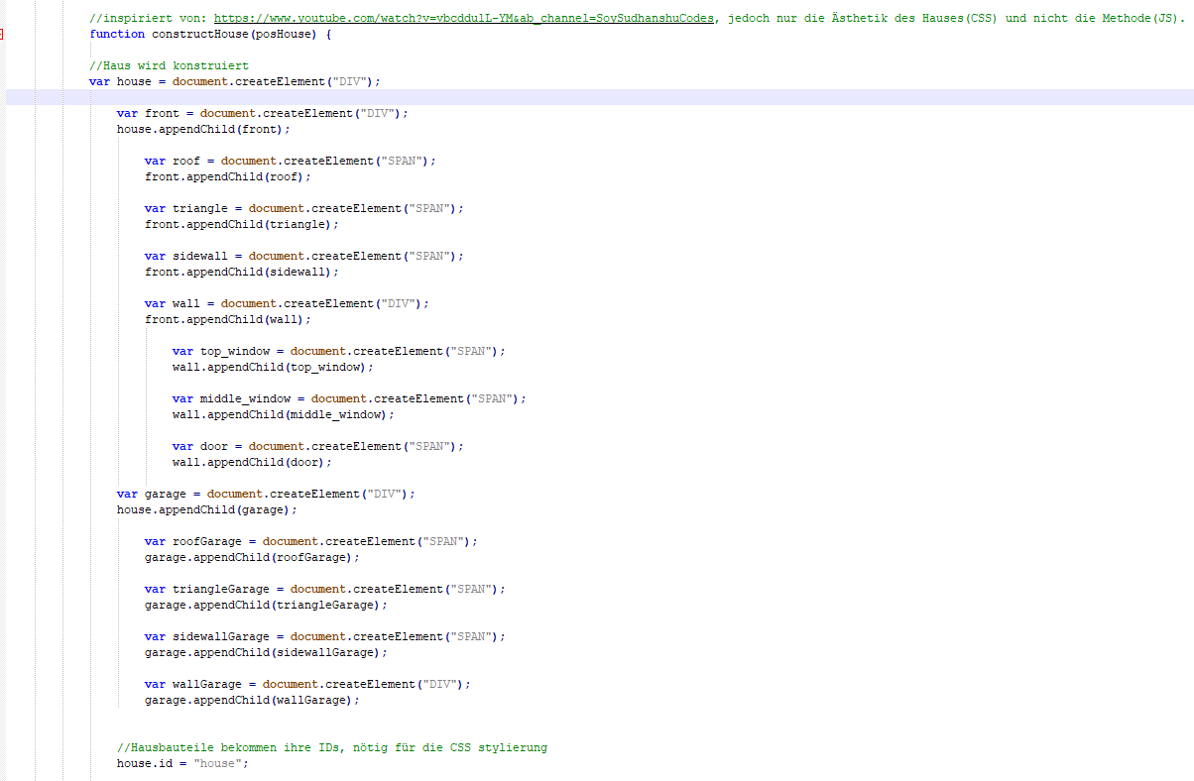

Slide 11
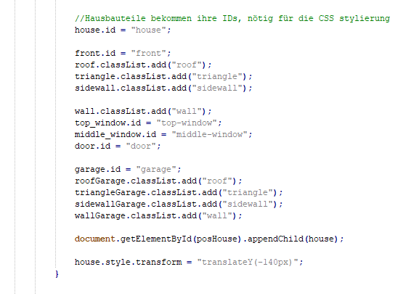

Slide 12
